Slide 1

ANÁLISIS DE LA RETIRADA DE VEHÍCULOS POR LA PARTE DE LA EMT MADRID (2016-2023): MOTIVOS, MOMENTO DE LA RETIRADA Y TIEMPO EN EL DEPÓSITO.

Slide 2

Introducción: Donde haré una introducción de los datos y veremos hechos históricos reflejados en los datos.
Primera hipótesis: ¿Tendrá algo que ver el motivo por el que se llevan los vehículos al depósito con el momento en el que se los llevan? Bueno, ahora lo vemos.
Segunda hipótesis: ¿Y el tipo de vehículo? ¿Tendrá algo que ver con el tiempo que pasan en los depósitos? No lo se, veamos.
Para acabar: Un "gráfico de dispersión“.
DE ESTO VA LA PRESENTACIÓN.
Imagen generada con IA generativa y editada con Microsoft Paint.

Slide 3
INTRODUCCIÓN

Slide 4
¿Cuántos vehículos retiró la EMT entre 2016 y 2023?
Retiró nada menos que 316776, o sea, más de 108 al día.
Unos 39597.125 vehículos de media al año.
¡OJO! ¡NO SIEMPRE IGUAL! EN 2017 fueron 44113 vehículos y
en 2020 solo 32714 vamos, una diferencia de 11399 vehículos
¿Todos los vehículos retirados salieron del depósito?
NO, a finales de 2023 aún quedaban 3840 (1.212%) vehículos
en los depósitos.
Y DIME, ¿HABÍA VEHÍCULOS ANTERIORES A 2016?
Si, unos 1802 vehículos que salieron entre 2016 y 2023
habían entrado antes.
PEPE, HAY MUCHA LETRA AHÍ, EXPLICALO Y PON ALGUNA FIGURA.
Imagen generada con IA generativa y editada con Microsoft Paint.

Slide 5
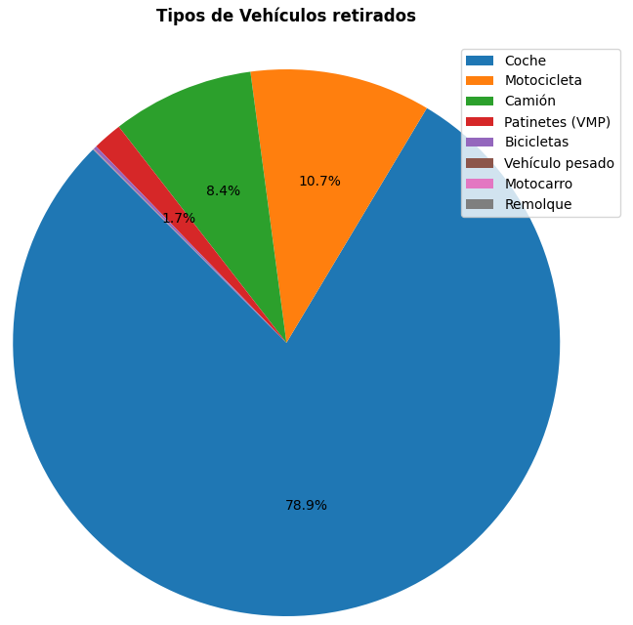

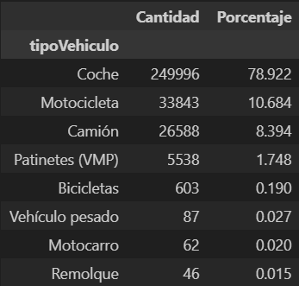
HAS DICHO VEHÍCULOS… ESO SON COCHES, ¿NO?
Imagen generada con IA generativa.

Slide 6

Que digo yo: ni todos los años habrán sido iguales, ni durante todo el año será igual, ¿no?
Imagen generada con IA generativa y editada con Microsoft Paint y PowerPoint.

Slide 7
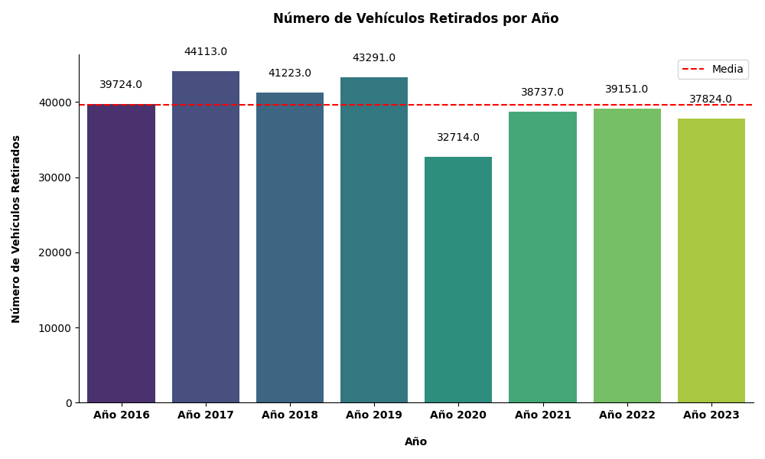
39597.125
MUY BONITA, PERO QUIERO VER MEJOR LAS DIFERENCIAS.
Imagen generada con IA generativa y editada con Microsoft Paint.

Slide 8
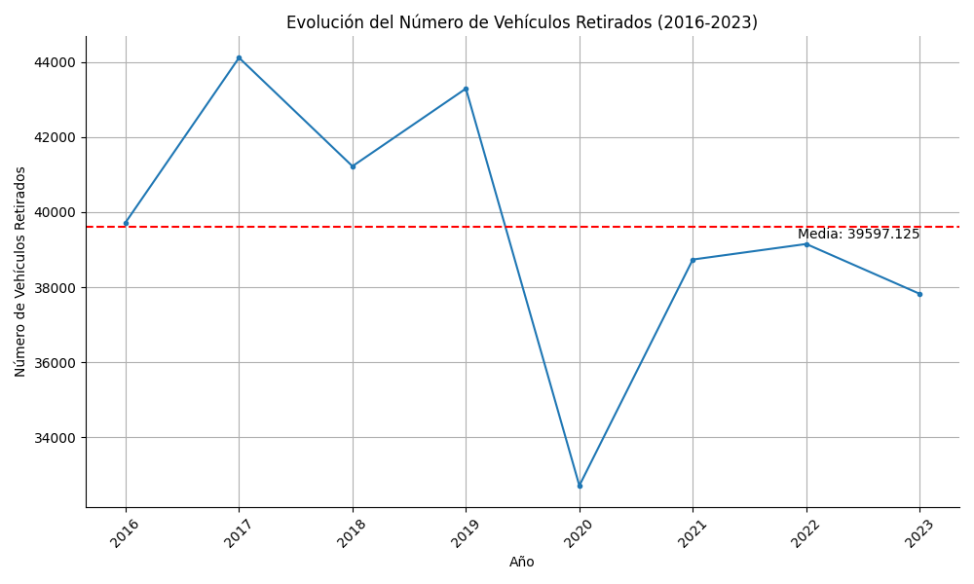

ESO ESTÁ MEJOR.
ALGO PASÓ EN 2020.
Imagen generada con IA generativa y editada con Microsoft Paint.

Slide 9
Vale, vale... En 2020 hubo una pandemia, la gente apenas salió y por eso se retiraron menos vehículos. Pero insisto ¿durante todo el año es siempre igual?
Imagen generada con IA generativa y editada con Microsoft Paint y PowerPoint.

Slide 10

NO
Imagen generada con IA generativa y editada con Microsoft Paint y PowerPoint.

Slide 11
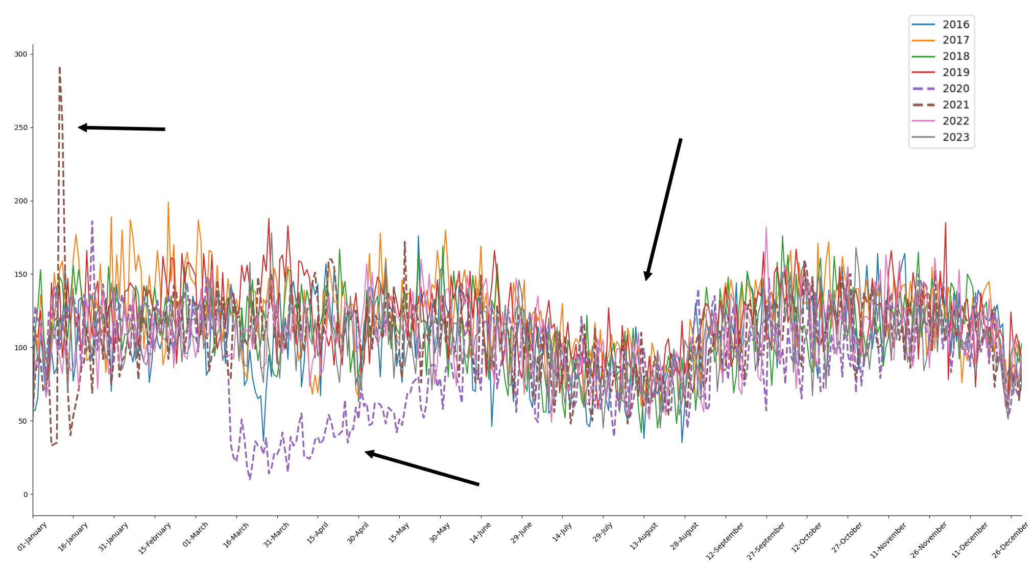
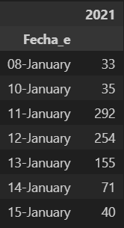
Vehículos retirados de la calle al día (2016-2023)
BORRASCA FILOMENA 2021
"EN VERANO MADRID SE QUEDA VACÍA."
CONFINAMIENTO
ALGO COMPICADO DE LEER. AGRUPÁMELO POR MESES.
Imagen generada con IA generativa y editada con Microsoft Paint.

Slide 12
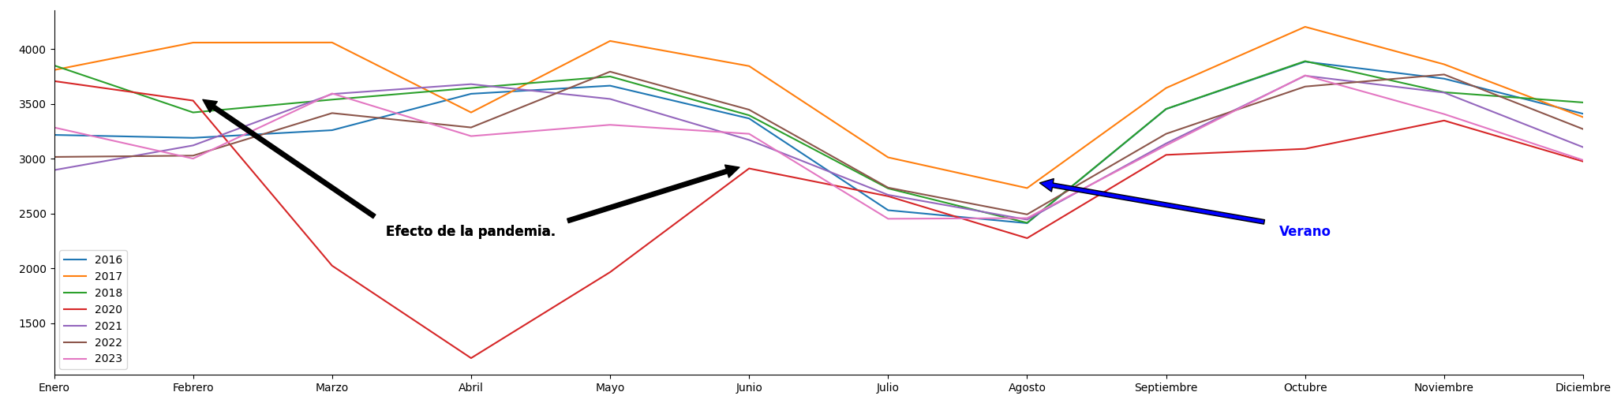
Vehículos retirados de la calle al mes. (2016-2023)
Se pierde algo de información, no vemos el máximo de "Filomena", pero es más legible y queda claro que cambia a lo largo del año.
Imagen generada con IA generativa y editada con Microsoft Paint.

Slide 13

EMPIEZA YA CON LA PRIMERA HIPÓTESIS
Imagen generada con IA generativa y editada con Microsoft Paint y PowerPoint.

Slide 14
La primera hipótesis establece que los motivos por los que un vehículo se retira de la vía pública estarán relacionados con el momento de retirada.
Por 'el momento' me refiero a la hora, si es o no fin de semana o si es o no festivo.
Imagen generada con IA generativa y editada con Microsoft Paint.

Slide 15
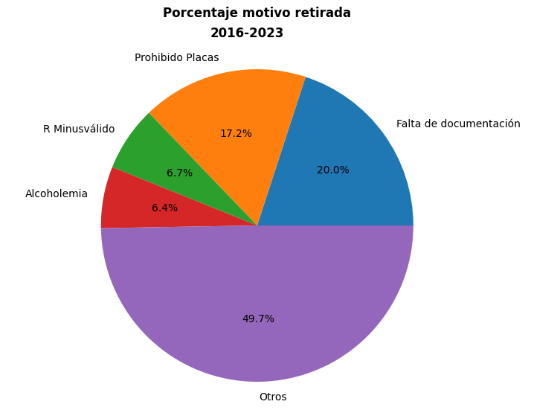
HAS DICHO “MOTIVOS” ¿CUALES?.
Imagen generada con IA generativa.

Slide 16
MOTIVO DE RETIRADA Y SER O NO FIN DE SEMANA
Estadística chi-cuadrado: 20674.0978
Valor p: 0.000…
Grados de libertad: 54
Motivo de retirada y ser o no fin de semana son variables categóricas, por lo tanto, la prueba de chi cuadrado es la apropiada.
Imagen generada con IA generativa y editada con Microsoft Paint.

Slide 17
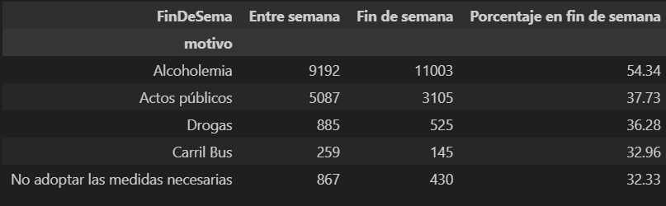
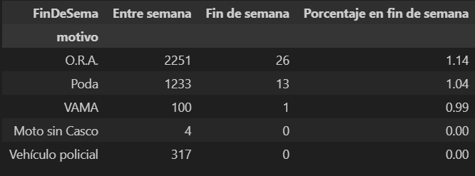
MOTIVO DE RETIRADA Y SER O NO FIN DE SEMANA
Hay que tener en cuenta que solo el 28.5% de los días son fin de semana.
VAMA: Vehículo abandonado en vías y espacios públicos de la ciudad de Madrid.
Imagen generada con IA generativa y editada con Microsoft Paint.

Slide 18
MOTIVO DE RETIRADA Y SER O NO FESTIVO
Estadística chi-cuadrado: 4164.2085
Valor p: 0.000…
Grados de libertad: 702
Para la relación entre motivo de retirada y ser o no festivo la prueba de chi cuadrado también es la apropiada
Imagen generada con IA generativa y editada con Microsoft Paint.

Slide 19
MOTIVO DE RETIRADA Y LA HORA A LA QUE SE RETIRÓ
Valor de p = 0.0
Lo que sugiere una alta significancia, es decir, ambas variables están muy relacionadas.
Además, la estadística F ( 970.6171 ) es sustancialmente mayor que 1, indicando una
diferencia significativa en los motivos de retirada y la hora a la que se retiraron.
En cambio, la hora puede ser un valor numérico, por lo que una prueba de análisis de varianza es apropiada
MUESTRA LA GRÁFICA Y DILES LO DE TUKEY
Imagen generada con IA generativa y editada con Microsoft Paint.

Slide 20
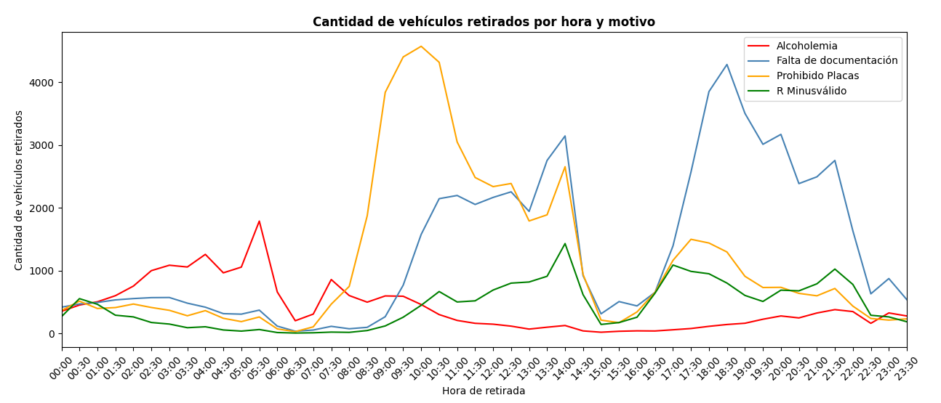
MOTIVO DE RETIRADA Y LA HORA A LA QUE SE RETIRÓ

Slide 21
ENTONCES... ¿RECHAZAMOS LA HIPÓTESIS NULA Y PODEMOS AFIRMAR QUE HAY RELACIÓN ENTRE EL MOMENTO Y EL MOTIVO DE RETIRADA?
Imagen generada con IA generativa y editada con Microsoft Paint y PowerPoint.

Slide 22

Sí
Imagen generada con IA generativa y editada con Microsoft Paint y PowerPoint.

Slide 23

EMPIEZA YA CON LA SEGUNDA HIPÓTESIS
Imagen generada con IA generativa y editada con Microsoft Paint y PowerPoint.

Slide 24
La segunda hipótesis establece que el tiempo que pasa un vehículo en el depósito y el tipo de vehículo del que se trata estarán relacionados.
Imagen generada con IA generativa y editada con Microsoft Paint.

Slide 25
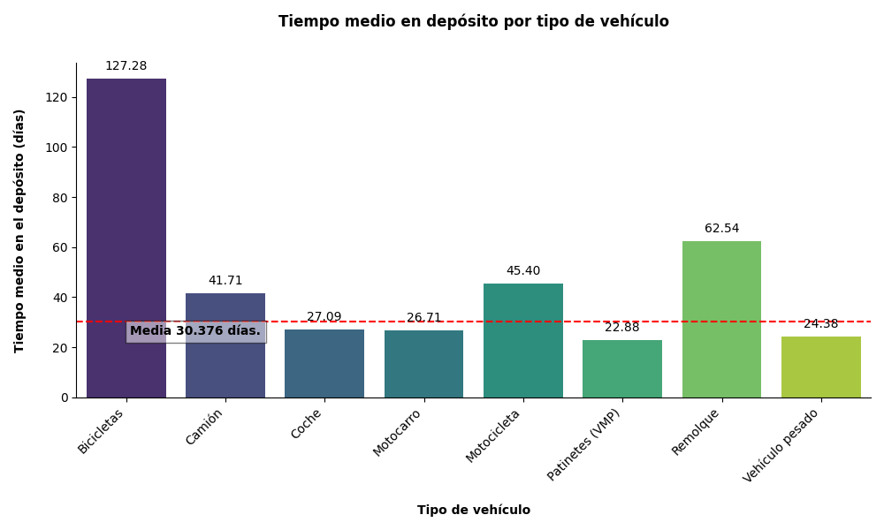
TIEMPO EN EL DEPOSITO SEGÚN EL TIPO DE VEHÍCULO
UNA GRÁFICA MUY ACLARATORIA.
Imagen generada con IA generativa y editada con Microsoft Paint.

Slide 26
TIEMPO EN EL DEPOSITO SEGÚN EL TIPO DE VEHÍCULO
El valor de p es casi 0, lo que sugiere una alta significancia estadística. Además, la estadística F (95.29) es mayor que 1, indicando una diferencia significativa en los tiempos de permanencia entre al menos dos tipos de vehículos en el depósito.
La prueba ANOVA es bastante apropiada
Imagen generada con IA generativa y editada con Microsoft Paint.

Slide 27
Después de realizar la prueba de Análisis de Varianza (ANOVA) y encontrar una relación significativa entre los grupos, llevé a cabo la prueba de Tukey como análisis post hoc. El término 'post hoc' significa 'después de esto' y se refiere a las pruebas o análisis realizados después de la prueba de hipótesis inicial para investigar y comprender mejor las diferencias específicas entre los grupos.
Imagen generada con IA generativa y editada con Microsoft Paint.

Slide 28
Los boxplots de este estudio no son especialmente reveladores; la gran cantidad de valores atípicos, los ‘outliers’, hace que sea difícil de leer.
Imagen generada con IA generativa y editada con Microsoft Paint.

Slide 29
ENTONCES... ¿RECHAZAMOS LA HIPÓTESIS NULA Y PODEMOS AFIRMAR QUE HAY RELACIÓN ENTRE EL TIEMPO QUE UN VEHÍCULO PASA EN EL DEPOSITO Y EL TIPO DE VEHÍCULO DEL QUE SE TRATE?
Imagen generada con IA generativa y editada con Microsoft Paint y PowerPoint.

Slide 30
SÍ
Imagen generada con IA generativa y editada con Microsoft Paint y PowerPoint.

Slide 31
PARA TERMINAR, PODRÍAS MOSTRAR UN MAPA CON LOS DEPÓSITOS Y HACER VISIBLE CUÁLES HAN RECIBIDO MÁS VEHÍCULOS.
Imagen generada con IA generativa y editada con Microsoft Paint.

Slide 32
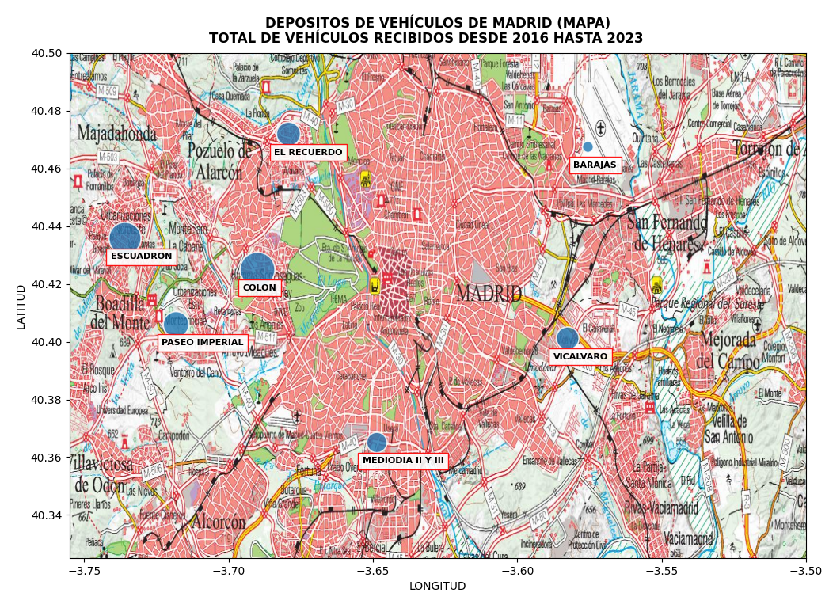

Slide 33


